Slide 1
期末大作业

Slide 2

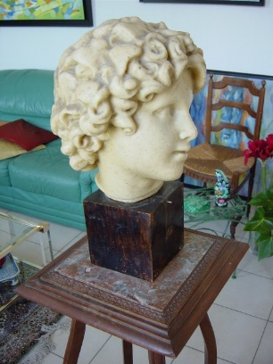
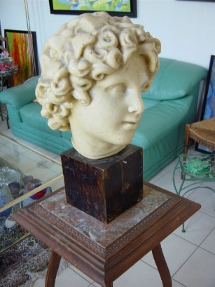
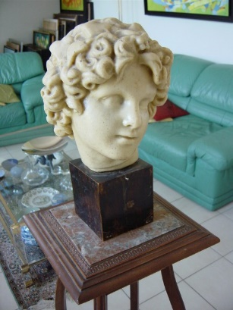
可选问题1：数码相机定位
输入：使用手机绕着物体拍摄若干照片
输出：手机相机的定位及被拍物体的三维点坐标
参考：课本第4章
+
+
=

Slide 3
可选问题2：山体内部空洞结构测量
参考课本第11章“实践与思考”题1

Slide 4
可选问题3：受灾巡视
参考课本第13章“实践与思考”题1

Slide 5
可选问题4：烟囱灰尘扩散问题
参考课本第27章“实践与思考”题

Slide 6
可选问题5：洪水模型
参考课本第28章“实践与思考”题

Slide 7
作业要求
5选1
相关数据可以是实际数据（来自互联网），也可以由计算机来模拟生成的
参考数学建模竞赛的规范论文（参考往年竞赛论文模板）
组队合作（队员不超过3人）
队员名单第一人为该组队长
同一队得分一致
组队合作Tips：队长组织协调、讨论、分工、时间节点把控等

Slide 8
上传文件命名规则
【文件命名】以组队合作的成员姓名进行命名
【文件上传】由队长负责进行上传（其他非队长成员不用上传）
【分工情况】作业报告中须说明队员的分工情况
文件命名例子：
1人独立完成：01_张三_Homework6.zip
2人合作完成：02_李四_ 01_张三_Homework6.zip
3人合作完成：03_王五_ 01_张三_02_李四_Homework6.zip

Slide 9
Deadline
2023年5月28日星期日

